Slide 1
Ingeniería de Sistemas y Computación Estructuras laboratorio recursividad
Esteban Peña

Slide 2
Problema de la mochila

Slide 3
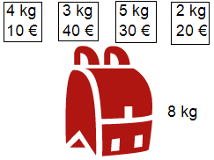
Contexto
El problema de la mochila es uno de los 21 problemas NP-completos de Richard Karp, establecidos por el informático teórico en un famoso artículo de 1972.​ Ha sido intensamente estudiado desde mediados del siglo XX y se hace referencia a él en el año 1897, en un artículo de George Mathews Ballard.
https://www.wextensible.com/temas/programacion-dinamica/ejemplos/mochila-0-1.png.

Slide 4
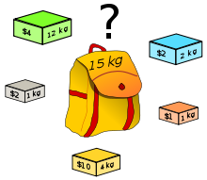
Explicación y análisis del problema
Los problemas de mochila son una aplicación típica de la programación de enteros (IP). En los problemas de mochila, hay un contenedor (la ‘mochila’) con una capacidad fija (un entero) y varios elementos. Cada elemento parte tiene un peso asociado (un entero) y un valor asociado (otro entero). El problema consiste en llenar la mochila sin exceder su capacidad, al mismo tiempo que se maximiza el valor global de su contenido. Este proceso se usa en Machine Scheduling, problemas de espacio y optimización.
https://upload.wikimedia.org/wikipedia/commons/thumb/f/fd/Knapsack.svg/220px-Knapsack.svg.png

Slide 5
Diseño de la solución

Slide 6
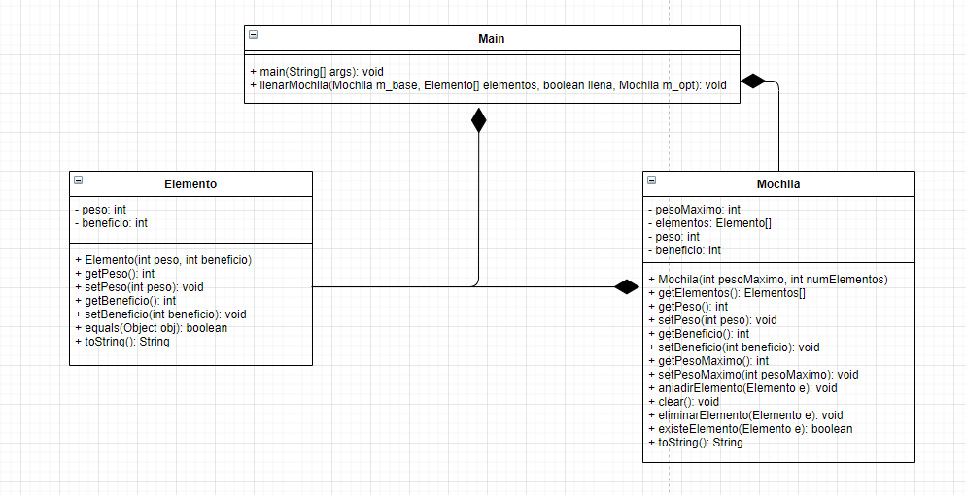
Diagrama UML

Slide 7
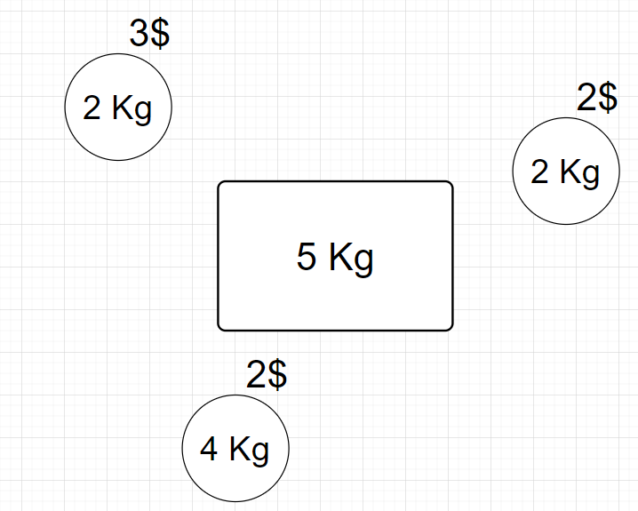
Ejemplo

Slide 8
Código

Slide 9
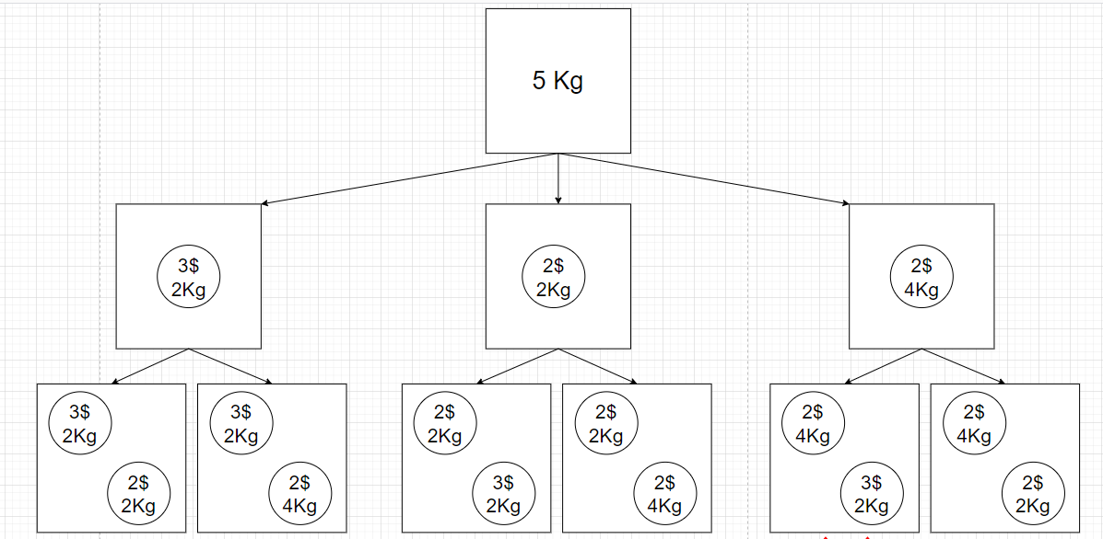
Árbol de soluciones

Slide 10
Referencias
Colaboradores de Wikipedia. (2022a, abril 19). Problema de la mochila. Wikipedia, la enciclopedia libre. Recuperado 11 de septiembre de 2022, de https://es.wikipedia.org/wiki/Problema_de_la_mochila
Problemas de mochila. (s. f.). IBM. Recuperado 11 de septiembre de 2022, de https://www.ibm.com/docs/es/icos/12.9.0?topic=programming-knapsack-problems
DiscoDuroDeRoer(s. f.). GitHub. Recuperado 11 de septiembre de 2022, de https://github.com/DiscoDurodeRoer/ejercicios-java-youtube/tree/master/recursividad/recursividad%2012/ejercicio_recursividad_DDR_21

Slide 11
Gracias

